Slide 1
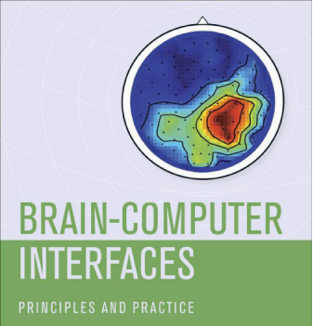
第1章
绪论

Slide 2
第1章 绪论
脑-机接口简介
脑-机接口相关术语
脑-机接口的6个重要主题
本章小结

Slide 3
1.1 脑-机接口简介
Hans Berger无创地记录了第一个人的脑电信号
进入21世纪后，脑机接口研究领域迅速发展
Jacques Vidal首次提出了BCI这个概念
1929
1969
1973
1999
2001
Feltz在猴子身上完成了神经反馈方式的脑电信号控制
John K. Chapin首次通过微电极记录大鼠运动皮层神经元动作电位，实现了控制机械臂取水的任务。

Slide 4
人体自然输出活动
感受器
传入神经
传出神经
刺激
中枢神经系统
效应器
BCI
感受器
外部设备
传入神经
传出神经
刺激
中枢神经系统
效应器
Notes:
中枢神经系统的功能是通过产生满足机体需求的输出来响应外界或身体产生的事件，其所有自然输出都是神经肌肉或荷尔蒙。 BCI 为中枢神经系统提供了新的输出，该输出既不是神经肌肉也不是荷尔蒙。BCI 是一种系统，它测量中枢神经系统的活动并将其转换为人工输出，该输出可以替代、恢复、增强、补充或改善自然的中枢神经系统输出从而改变中枢神经系统与其外部或内部环境之间正在发生的交互作用。

Slide 5
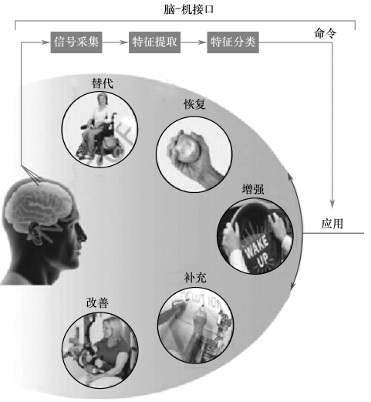
脑-机接口结构与应用
脑-机接口（BCI）分为信号采集、信号处理和命令输出三个部分。
BCI记录可将中枢神经系统活动量化的大脑信号，从中提取特定的量（特征）并把这些特征转换（或翻译）成作用于外部设备或身体本身的人工输出。

Slide 6
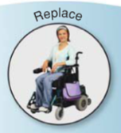

脑-机接口结构与应用
脑-机接口（BCI）的输出有 5 类应用。
1.替代。BCI 的输出可以取代由于损伤或疾病而丧失的自然输出。例如，不能行走的人可以使用 BCI 操纵一辆电动轮椅来完成日常移动。
2.恢复。BCI 输出可以恢复丧失的自然输出。例如，由于脊髓受损，手臂和手都瘫痪的人可以使用 BCI 通过植入的电极来刺激肌肉，让肌肉带动肢体活动。
Notes:
BCI 的输出可能取代由于损伤或疾病而丧失的自然输出。例如，不能再说话的人可以使用 BCI 输入字， 然后通过语音合成器发声。 或者失去肢体控制的人可以使用 BCI 操纵一辆电动轮椅。
BCI 输出可以恢复丢失了的自然输出。例如，由于脊髓受损，手臂和手都瘫痪了的人可 以使用 BCI 通过植入的电极来刺激瘫痪的肌肉，让肌肉带动肢体活动。或者由于多发性硬化症失去了排尿功能的人可使用 BCI 刺激控制膀胱的外周神经，从而使膀胱排尿。

Slide 7
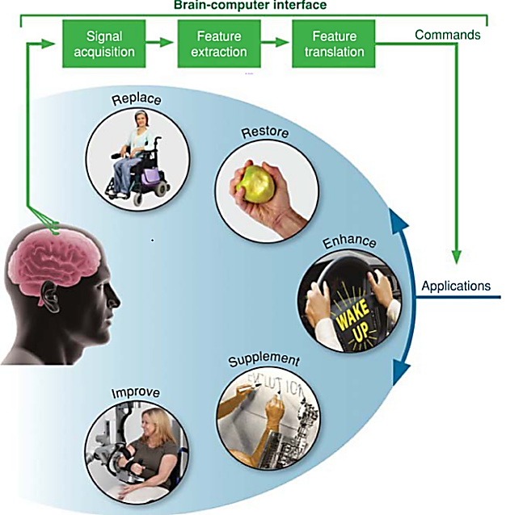
脑机接口结构与应用
脑-机接口（BCI）的输出有 5 类应用。
3.增强。BCI 输出可以增强中枢神经系统的自然输出。例如，对于需要长时间集中注意力的任务，可以使用 BCI 在注意力丧失之前检测大脑活动并提供一个输出来提醒人。
4.补充。BCI 可以补充中枢神经系统的自然输出。例如，可以用 BCI 控制机器人手臂做一些任务。
Notes:
BCI 输出可能增强自然的中枢神经系统输出。例如，执行需要长时间持续全神贯注任务 (如驾驶车辆) 的人，可以使用 BCI 在注意力丧失之前检测大脑活动并提供一个输出 (如一个声音) 来提醒人恢复注意力。
BCI 输出可补充自然中枢神经系统的输出。例如，使用手动操纵杆控制计算机光标位置的人可利用BCI来选择光标所达目标，或者可以用 BCI 控制第三方的 (即机器人) 手臂和手。在这些例子中，BCI 通过额外的人工输出补充了自然神经肌肉的输出。

Slide 8
脑机接口结构与应用
脑-机接口（BCI）的输出有 5 类应用。
5.改善。BCI 可以改善中枢神经系统的自然输出。例如，对于因中风而手臂动作受损的人，可以使用 BCI 从受损的皮层区采集信号，刺激肌肉以改善手臂运动，其重复使用可能引起神经可塑性从而恢复正常。
Notes:
最后， BCI 的输出可以提高自然中枢神经系统的输出。例如，手臂动作因与感觉运动皮层相关的中风而受损的人，可以使用 BCI 从受损的皮层区测量信号，然后刺激肌肉或控制矫形器， 以改善手臂运动。因为这种 BCI 应用能使更多正常运动成为可能， 其重复使用可能会引起依赖活动的中枢神经系统可塑性，从而帮助人恢复更为正常的手臂控制。

Slide 9

1.2 脑-机接口相关术语
非独立 BCI 不使用脑的正常输出通路，但需要肌肉或神经产生EEG携带信息。例如，基于P300电位的BCI提供一个闪烁矩阵，用户选择特定的字母产生刺激，从而诱发出P300电位，与被试者思维无关。
独立 BCI 不使用脑的正常输出通路，也不需要产生EEG携带信息。它不需要外部刺激，但需要受试者通过训练产生特定模式的EEG，更适用于患有严重神经肌肉残疾的患者。常用的脑电信号有 节律、ERD/ERS（事件相关去同步/事件相关同步）。
$$μ$$

Slide 10
1.2 脑-机接口相关术语
同步 BCI 中，系统有固定的时间窗口，窗口以外的任何思维活动均没有意义，所有基于诱发脑电的非独立 BCI 均属于同步 BCI；
异步 BCI 中，受试者发出指令的时间是自主控制的，有控制意图时处于控制状态，无控制意图时处于空闲状态，实现异步 BCI 系统的难点是有效的区分控制和空闲状态，基于自发脑电的独立 BCI 可以属于同步 BCI，也可以属于异步 BCI。

Slide 11
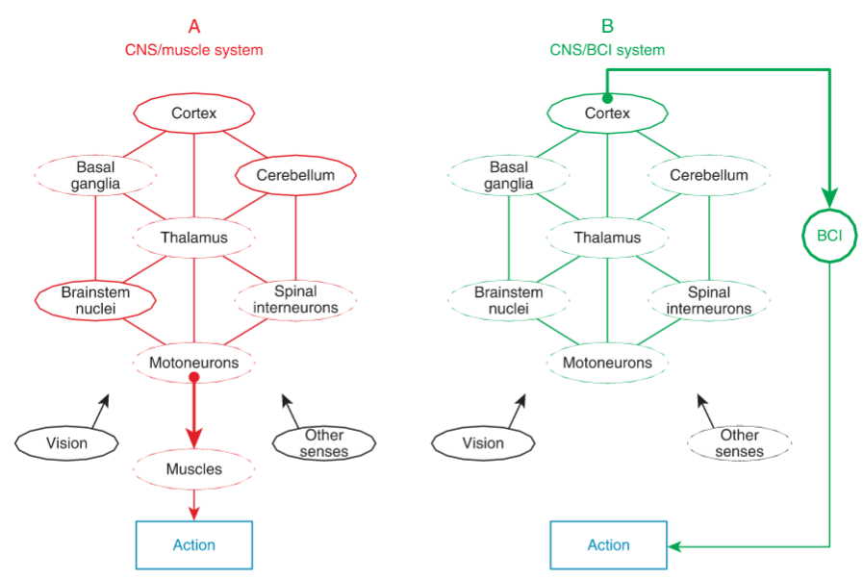
1.3 脑-机接口6个重要的主题
1.3.1 脑-机接口创建了新的中枢神经系统输出
中枢神经系统的正常输出的两个特性：
多脑区协调工作
自适应性
在 BCI 中，中枢神经系统的输出不再由运动神经元产生，而是由产生可用信号的脑区承担；同时 BCI 也代替了肌肉产生动作。
因而 BCI 的稳定性和实用性很大程度上取决于某关键脑区能否自适应优化发出的动作信号。
Notes:
前面已经提到，BCI 为中枢神经系统提供了额外的来自大脑信号的人工输出。因此，它们要求已经进化到能够产生肌肉和荷尔蒙输出的中枢神经系统，现在能够产生全新的输出。例如， 感觉皮质区通常与皮质下和脊髓区交互以控制肌肉活动，而现在转而要求它控制大脑的某些 信号 (如神经元的放电模式或脑电节律)。
而过去的研究表明，创建正常输出的任务分布在从大脑皮质到脊髓的整个中枢神经系统，即多个脑区协调工作完成正常的输出。如上图所示，例如当皮质区启动行走并监督其进展时，由脊髓回路确保行走的有效运行，完成感觉和运动的交互，最终结果是脊髓 (或脑干) 运动神经元适当的兴奋以激活肌肉，从而产生动作。
第二个发现是中枢神经系统的正常输出会根据环境的变化不断更新，例如，当肌肉力量、 肢体长度和体重随生长和衰老而变化时，中枢 神经系统脑区也会随之变化以维持行走技能。
又由图b得到，BCI 直接接收中枢神经系统的输出来控制外部设备，因而BCI 的稳定性和实用性很大程度上取决于某关键脑区能否自适应优化发出的动作信号。

Slide 12
1.3 脑-机接口6个重要的主题
1.3.2 脑-机接口取决于两个自适应控制器的交互
BCI 系统的两个自适应控制器：
中枢神经系统
BCI 本身
中枢神经系统随着环境变化或者训练会自适应地进行优化；BCI 也可以自适应用户大脑信号的基本特征，两者的有效交互能很好地提升 BCI 性能。

Slide 13
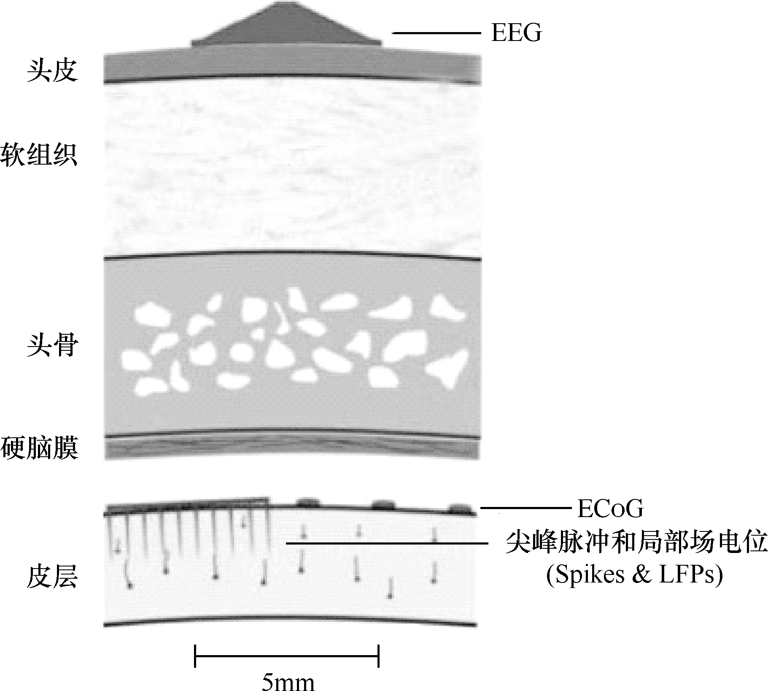
1.3 脑-机接口6个重要的主题
1.3.3 选择信号类型和大脑区域
EEG由放置在头皮上的电极记录；
皮层脑电（ECoG）由放置在皮层表面上的电极记录；
神经元动作电位或局部场电位由植入皮层的微电极阵列记录。
信号类型和大脑区域的选择都是经验问题，只能通过实验解决。

Slide 14
1.3 脑-机接口6个重要的主题
1.3.4 识别并避免伪迹
BCI 伪迹来源：
周围环境，如电源线、电磁噪声；
人体本身，如肌电、眼电、心电；
BCI 硬件，如电极不稳定，放大器噪声。
（具体消除措施将在第6、7章中介绍）
诸如眼电、眼电信号会使得 BCI 的输出并非全由脑电信号产生，这样会导致所设计的 BCI 无法在严重的残疾人中适用，因此消除伪迹对 BCI 的康复领域发展至关重要。
Notes:
不同种类的伪迹以及消除或减少其影响的 措施将在第 ６ 章和第 ７ 章进行论述

Slide 15
1.3 脑-机接口6个重要的主题
1.3.5 脑-机接口输出命令：目标选择或过程控制
目标选择：BCI 将用户的控制意图传递给应用设备，然后完全由应用设备实现这一意图。
过程控制：用户和 BCI 控制实现用户意图的所有过程，同时用户还可以根据并发的反馈调整 BCI 指令。
最理想最有效的 BCI 是具有正常中枢神经系统功能的分布式控制的 BCI，结合目标选择和过程控制，保真度更高。
Notes:
以轮椅控制为例，目标选择协议是 BCI 将目标位置传递给轮椅，然后由轮椅产生多个运动序列以安全速度移动到目标位置，且在移动过程中仅依靠轮椅自身的调整去躲避障碍，这一协议将更多的负担交给了轮椅，即应用。
而过程控制协议用户和 BCI 不断发出指令控制轮椅移动的整个过程，轮椅将指令简单转化为相应的动作。
简单总结为: 在目标选择中 BCI 告诉应用做什么，而在过程控制中 BCI 告诉应用怎样做。
最理想最有效的 BCI 是具有正常中枢神经系统功能的分布式控制的 BCI，结合目标选择和过程控制，保真度更高。

Slide 16
1.3 脑-机接口6个重要的主题
1.3.6 开发有效的脑-机接口应用
BCI 的研究初衷和最终目的都是服务于重度残疾人，因此 BCI 的成功必须开发在临床上有效的系统，其必须是非专家能使用的，也必须改善用户的生活质量；而走到这一步，需要多学科的协作和一代代研究群体的共同努力。

Slide 17
本章小结
1.中枢神经系统通过其正常的神经肌肉和荷尔蒙输出与外界交互，BCI 提供了一种新的人工输出，来替代、恢复、增强、补充或改善正常输出。
2.目前，BCI 主要面临着6个方面的挑战，分别是优化中枢神经系统输出的自适应性、BCI 与中枢神经系统的交互、不同区域脑电信号的记录、伪迹去除、以分布控制模拟正常功能以及应用于临床研究。
3.本课程旨在介绍一些基本原理和方法、总结 BCI 领域的当前研究状态，并在此基础上提出和讨论关键性问题。

Slide 18
第2章
运动皮层和相关脑区的神经元活动

Slide 19
第2章 运动皮层和相关脑区的神经元活动
大脑解剖综述
大脑皮层的运动和感觉区域
大脑皮层区域和运动控制
椎体外系统其他脑区
动作电位中的信息
尖峰脉冲峰值记录和处理
本章小结

Slide 20
2.1 引言
如今，神经外科医生在治疗癫痫时，会使用大脑皮层电刺激的方式刺激患者的某个脑区，在刺激的同时观察患者能否完成特定操作，从而精准定位致痫区，而这种方法的原理来源于大脑皮层的不同区域具有不同的功能。
本章将首先介绍大脑区域的解剖学特征和功能性特性，然后讨论从相应大脑区域记录的神经发放的信息内容以及神经元记录的方法

Slide 21
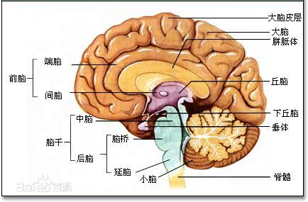
2.2 大脑解剖综述
端脑主要由大脑皮质、髓质和基底核组成；
覆盖在大脑半球表面的一种厚度为1.5~4mm的大脑结构称为皮层，由于集中了大量神经元，故俗称为灰质；
灰质的深部是由神经纤维形成的髓质（白质），髓质内又有基底核。
间脑由丘脑和小丘脑组成；
皮质下区域还有脑干、脑桥、小脑等脑区。
BCI研究的主要脑区

Slide 22
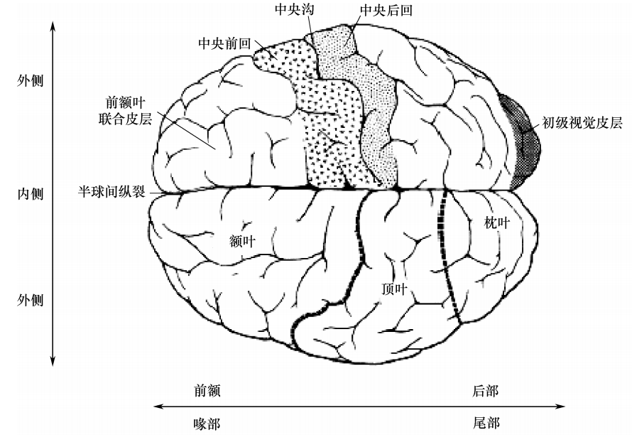
大脑皮层结构
颞叶位于沿着大脑腹侧的一边（图中未标出），主要包括视觉皮层，负责听觉信号处理、高层视觉处理和记忆。
Notes:
如图，额叶和顶叶被在皮层褶 (称为脑回) 之间的一个深沟即中央沟分开，额叶在中央沟的前边而顶叶在它的后边。在中央沟的前边的脑回叫做中央前回，而在其后边的叫做中央后回。初级运动皮层 (M1) 沿着中央沟的前壁延续到了中央前回，初级躯体感觉皮层 (S1) 沿着中央沟的后壁延续到了中央后回。
中枢神经系统的后部 (或尾部) 是顶叶， 而随后是枕叶， 初级躯体感觉皮层 (S1) 大部 分在顶叶的较前的区域，较远的后部、在被称为后顶叶皮层 (PPC) 的地方，是一个多种模式协作的皮层区域，在此处可以接收来自围绕躯体感觉、 视觉和听觉感知皮层区域的输入。在大脑后部的枕叶主要包括视觉皮层，颞叶位于沿着大脑腹侧的一边，它们主要负责听觉信号处理、高层视觉处理和记忆。

Slide 23
大脑新皮层的6层结构
锥体细胞
投射神经元——将信息从纹状体传递至新皮质从而引发或阻止运动
星性细胞
最多的非锥体细胞——局部的信息处理
Notes:
大脑皮层主要有两种细胞，一种是锥体细胞 (因其为锥形而得名) 是一群投射神经元 (例如，它们的轴突延伸到其他的皮层以及皮层下区域甚至远至脊髓)。另一种星形细胞，也叫做颗粒细胞， 是最多的非锥体细胞。它具有大量的树突，这些树突从胞体处开始沿着轴突终止于皮层的一 个限定的区域，星形细胞主要涉及局部的信息处理。

Slide 24
大脑新皮层的6层结构
分子层——由锥体细胞发出的树突组成；
外颗粒细胞层——主要包括星形细胞和小锥体细胞；
外锥体细胞层——包括小型和中型锥体细胞；
内颗粒细胞层——包括非锥体神经元以及皮层输入纤维；
内锥体细胞层——最大的锥体细胞，传出纤维的来源；
多型细胞层——从皮层到丘脑的神经纤维来源。
外
内
不同的皮层区域，其皮层数量随皮层区域的功能而变化。

Slide 25
皮层下区域
丘脑——位于皮层下方大脑深处，接收来自大脑皮层的输入，也为感觉输入提供了到大脑皮层的通道；
脑干——位于大脑底部，由中脑、脑桥和延髓组成，与脊髓相连接；
基底核——大脑深层互相连接的细胞核组成的集合，帕金森和舞蹈症与其有关；
小脑——位于大脑半球的后下部分，涉及运动的平衡以及运动的学习和适应。

Slide 26
皮层传出纤维投射
皮层传出纤维：离开皮层的神经纤维。
皮层传出纤维
终止于脑干
终止于尾状核和豆状核
终止于更底部的脑干区域，包括运动和感觉脑干核的投射
Notes:
离开皮层的神经纤维称为皮层传出纤维。８５％ ~ ９５％的纤维终止到脑干，其中到脑桥核的比例最大，为许多大脑皮层区域到小脑提供了大量的投射。其他来自皮层 的传出纤维终止于尾状核和豆状核 (统称为纹状体) 以及基底核的输入核。其他皮层传 出，统称为皮层延髓纤维，终止于更底部的脑干区域并且包括到运动和感觉脑干核的投射。

Slide 27
皮层传出纤维投射
皮层脊髓束：皮层纤维形成的延髓椎体，延续到脊髓。
皮层脊髓束
在脊髓灰质前角直接与运动神经元形成突触
投射到脊髓灰质后角，接收来自外周神经系统的感觉传入
投射到中间区，通过脊髓中间神经元间接影响运动神经元
Notes:
剩余的皮层纤维形成了延髓锥体 (命名为锥体束) 并且延续到脊髓形成皮层脊髓束。一些皮层脊髓纤维在脊髓灰质的腹侧 (前) 角中直接与运动神经元形成突触，特别是与提供肢体末端的运动神经元。一些皮层脊髓束纤维 (从 Ｓ１ 发出的) 投射到了脊髓灰质的背侧 (后) 角，从而接收来自外周神经系统的感觉传入。大多数的皮层脊髓束纤维投射到了中间区并且通过脊髓中间神经元间接影响运动神经元。

Slide 28
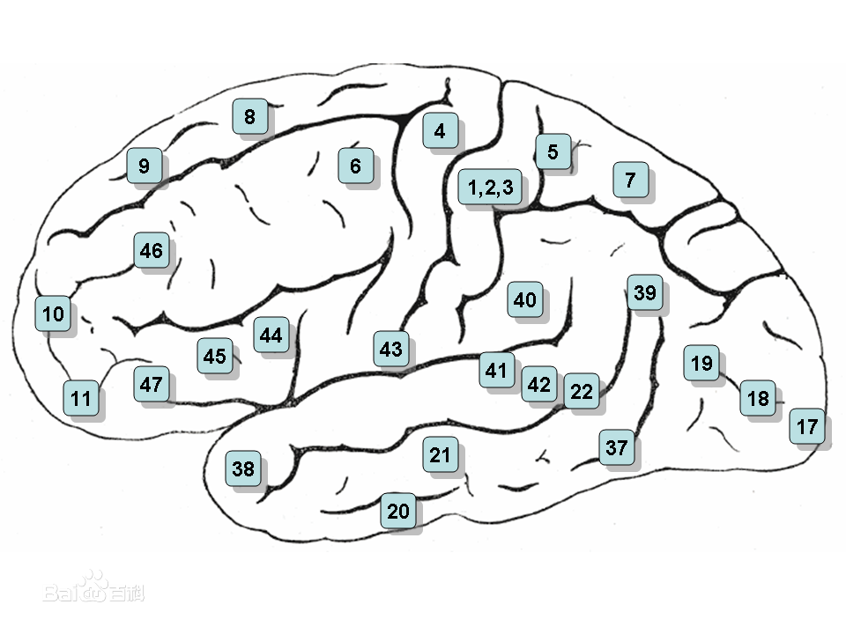
2.3 大脑皮层的运动和感觉区域
PM
M1
S1
PFC
PPC
（1）初级运动皮层（M1）
特点：
1、M1区椎体细胞的轴突形成了皮层脊髓束，直接投射到脊髓运动神经元，从而激活肌肉。
2、躯体特定区组织化：M1的特定区域主要用于特定身体区域的控制。
3、与运动控制有着密切关联，BCI 研究的重要大脑区域。
Notes:
初级运动皮层 (Ｍ１)位于额叶，Ｍ１ 区的椎体细胞频繁地直接投射到了脊髓运动神经元，从而激活肌肉。初级运动皮层另一特点是被躯体特定区组织化， 即特定的 Ｍ１ 区域主要用于特定身体区域的控制。因而M1区与运动控制有着密切关联，是BCI 研究的重要大脑区域。

Slide 29
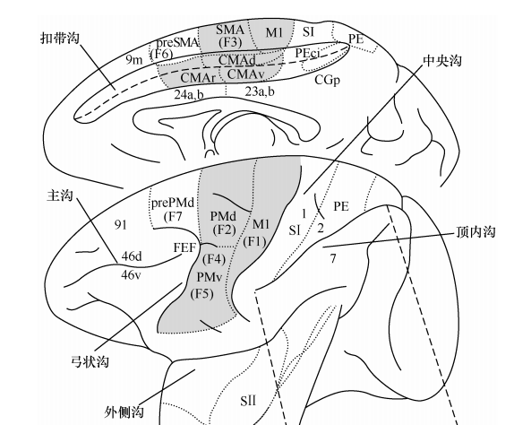

2.3 大脑皮层的运动和感觉区域
M1
S1
PM
PPC
PFC
（2）运动前区皮层（PM）
如左图所标示，PM分成了背侧（PMd）和腹侧（PMvc）两个区域，是根据输入、输出和投射的不同来划分的。
额叶还有其他几个运动区域，如辅助运动区域（SMA）和带皮层运动区（CMA），SMA位于PMd的中部，CMA位于扣带沟的中壁。
Notes:
运动前区皮层 (ＰＭ) 也位于额叶，它在初级运动皮层的前部区域。如左图所标示，PM分成了背侧（PMd）和腹侧（PMvc）两个区域，是根据输入、输出和投射的不同来划分的。
额叶还有其他几个运动区域，如辅助运动区域（SMA）和带皮层运动区（CMA），SMA位于PMd的中部，CMA位于扣带沟的中壁。

Slide 30
2.3 大脑皮层的运动和感觉区域
M1
S1
PM
PPC
PFC
（3）初级躯体感觉皮层（S1）
特点：
1、S1同时接收来自脊髓通过丘脑传导的触觉和本体肌肉中的感受。
2、S1传达了触觉、温度、疼痛，在指挥运动中起到了重要作用。
Notes:
位于顶叶最前部的初级躯体感觉皮层 ( Ｓ１) 对于运动是很重要的，因为它传达了触觉、温 度、疼痛和重要肢体位置的感觉。它同时接收来自脊髓通过丘脑传导的触觉和本体 感受的输入。Ｓ１ 也传达了本体、 肢体位置和运动的感受，比起视觉或躯体感觉形式，虽然少了一部分我们的意识，但本体感受对运动规划和指导极其重要。

Slide 31
2.3 大脑皮层的运动和感觉区域
PM
M1
S1
PFC
PPC
（4）后顶叶皮层（PPC）
PPC是一种典型的多通道联合皮层，接收视觉、听觉和感觉的组合输入，整合后形成四肢的内部地图。
PPC部分的病变会引起半侧空间忽视症的障碍，即一个人会无法识别身体另一侧的肢体。

Slide 32
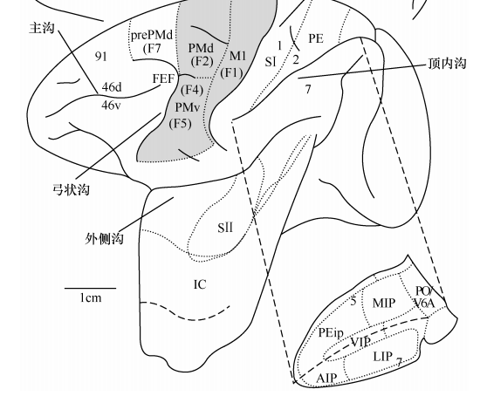

2.3 大脑皮层的运动和感觉区域
（4）后顶叶皮层（PPC）
PPC中有几个在运动控制中起到重要作用的区域，如：
LIP——参与快速眼球运动的控制
VIP——参与在以头为中心的坐标中的空间编码
AIP——参与手部抓握动作的控制
MIP——参与手臂的达到运动

Slide 33
2.3 大脑皮层的运动和感觉区域
PM
M1
S1
PFC
PPC
（5）前额叶皮层（PFC）
特点：
1、PFC不和其他皮层区域组合参与运动的控制，并不直接投射到脊髓或从M1接收输入。
2、空间工作记忆的维持似乎是PFC的一个特别功能。
Notes:
前额叶皮层 (ＰＦＣ)位于额叶，围绕着主沟。

Slide 34
2.4 大脑皮层区域和运动控制
人体运动系统工作流程：
上运动神经元（大脑皮层运动区域Betz细胞）发起
椎体外系和小脑负责对运动方向、速度等进行协调
下运动神经元（脊髓前角运动神经元）最终接收并执行

Slide 35
运动层级概念框架：运动控制被视为一组函数，其按层级组织连续地执行，有助于理解不同大脑结构功能上的差异。
运动层级概念的四个维度：
1、时间维度（计划与执行）
2、编码维度（抽象与具体）
3、复杂性维度（复杂与简单）
4、源维度（外部与内部运动引发）

Slide 36
时间维度：计划与执行
计划一般先于执行，其提供了更一般、抽象的运动信息，因而在运动层次中计划是一个比执行更高级的过程。
计划包括：
目标的确定；
选择使用的四肢；
目标路径的规划。
通过指示延迟范式可以区分计划和执行，从而确定哪些皮层和皮层下区域参与了计划过程。

Slide 37
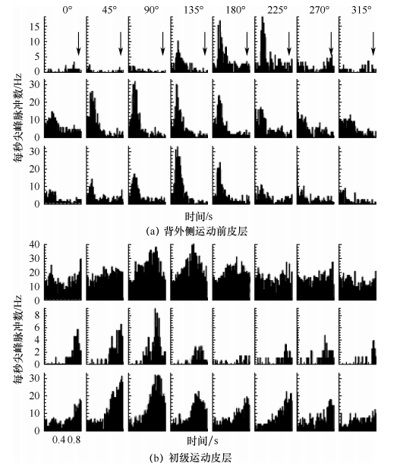
时间维度：计划与执行
（1）初级运动皮层（M1）和背侧运动前皮层（PMd）
数据表明：PM更多地参与计划，而M1更密切地参与了运动的执行。因此，PM区比M1区在运动时间层级上处于更高层面。
Notes:
如图a是一个延迟指示开始后在8个运动方向上３个运动前皮层PM神经元的每秒尖峰脉冲数直方图，箭头指向平均的运动起始时间，图 (ｂ)３个 初级运动皮层Ｍ１神经元的每秒尖峰脉冲数直方图，时间零表示指令提示的开始，对比可以得到，PM更多地参与计划，而M1更密切地参与了运动的执行。因此，PM区比M1区在运动时间层级上处于更高层面。

Slide 38
时间维度：计划与执行
（2）后顶叶皮层（PPC）
由Kalaska的数据猜测：PPC不是一个同质的区域，一部分位于时间层级的较高层，接收运动相关的视觉信息并输入到M1；其他部分位于时间层级的较低层，接收来自M1区的输出信息。
（3）前额叶皮层（PFC）
DiPellegrino等人发现：在指示延迟实验中，PFC放电具有阶段性且与刺激相关，平均比PM早开始放电150ms，因此在运动时间层级上PFC比PM高。

Slide 39
编码维度（抽象与具体）
从机器人学中引入坐标系统和逆动力学等相关概念，将人体的关节轨迹（角度位置、速度、加速度）与转矩轨迹相联系起来，这样可以判断给定的脑区可能代表（编码）哪种层级的运动抽象，如：编码一个抽象的目标，或者编码手臂的运动，亦或是编码实现运动需要的力。

Slide 40
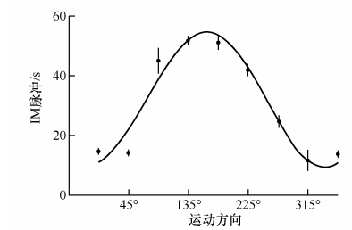
编码维度（抽象与具体）
（1）初级运动皮层
a.方向信息
M1区域中每个神经元都会有一个优先方向PD，转换方向期间，其发放率和运动方向之前是余弦函数的关系，表现出了广泛的方向性调节，方向信息是被最广泛研究的。

Slide 41
编码维度（抽象与具体）
（1）初级运动皮层
b.动力学信息
M1区神经元表现出了运动的动力学特征，包括速度、位置和运动距离，因而运用M1区域的神经元活动来控制运动成为了BCI系统研究的主导方向。
c.神经元群矢量
将首选方向和一大群神经元的放电率组合起来预测运动方向，这种方法已经应用于实时ＢＣＩ 在三维空间中来指导机器人设备的运动 。

Slide 42
编码维度（抽象与具体）
（1）初级运动皮层
d.其他研究
大部分M1神经元的方向性调节受外负载、 手的初始位置和手臂的姿势影响。
M1区域的放电只与目标位置相关，与手臂运动方向无关。
总之，基于目前的研究，大量文献处于矛盾状态，更多的只是一种猜测，在抽象到具体维度上关于M1的定位还没有明确的共识。

Slide 43
编码维度（抽象与具体）
（2）运动前皮层和后顶叶皮层
PM和PPC在编码维度上的定位较为清晰。
表示目标位置的神经元在PMd区更为常见，PMd区的神经元能更精确地预测运动的目标方向；
PPC的5区神经元只编码了运动的动力学特征，而与所需的力无关。

Slide 44
复杂性维度（复杂与简单）
复杂的运动不单单是简单动作的串联，一个动作元素可能会影响另一个元素的执行，如发音、弹钢琴等。
相关脑区：辅助运动区SMA、初级运动皮层M1
Penifield通过典型刺激研究认为SMA对复杂运动序列优先激发；
Lu和Ashe的研究证明M1神经元优先编码特定的记忆的运动序列；
已有的发现是有争议的，但暗示着对于运动序列的皮层控制可能分布在SMA上

Slide 45
源维度（外部与内部运动引发）
运动由外部刺激触发和引起，也可能由内部动机引发。
相关脑区：辅助运动皮层SMA、运动前区皮层PM
实验证明：SMA神经元与内部动机引发的运动初始化有关；
PM区域似乎参与外部触发的运动；
M1区域并没有区分外部和内部源。
Notes:
运动由外部刺激触发和引起，也可能由内部动机引发。例如，在指令告知后一个人可能在几个视觉对象中抓住一个杯子 ，即外部刺激触发，也可以简单地决定伸手去拿杯子来装热咖啡而满足自己的欲望，这是内部动机引起的。这种区别也可以在帕金森综合症中很明显看到，一些帕金森病患者很难根据自己的意愿开始一个简单的步骤，但如果视觉指示放置在地上时，他们也许能够行走。实验证明，SMA神经元被认为与内部动机引发的运动初始化有关，PM区域似乎参与外部触发的运动，而M1区域并没有区分外部和内部源。

Slide 46
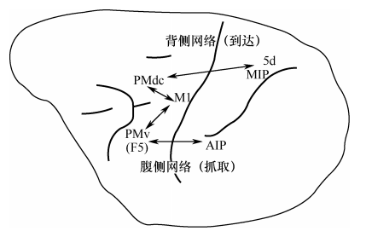
有视觉引导的抵达-抓握行为
腹侧网络包括顶内前区(AIP)、 PM区前腹侧（PMv）和 M1（特别是埋在中央沟内的 M1 区的尾部），用来控制远端运动如握住 。
在从上述四个维度解释了运动层次后，下面来以抵达-抓握这一运动为例，解释整个皮层的层次功能。
背侧网络包括 5d 区 (在 PPC 区内)、MIP (内侧壁内的区域)、PMdc (背侧 PM 区的尾部) 和M1，专门用于控制肩部和肘部运动 (抵达行为)。
运动层次由高到低：
MIP、AIP
PMdc、PMv
M1
Notes:
在从上述四个维度解释了运动层次后，下面来以抵达-抓握这一运动为例，解释整个皮层的层次功能。
抓握从运动控制的视角来看，是一个需要手臂近肢和远肢协调的复杂行为，一些证据表明存在支持达到行为和支持握住行为两个皮层网络，
腹侧网络包括顶内前区(AIP)、 PM区前腹侧（PMv）和 M1（特别是埋在中央沟内的 M1 区的尾部），用来控制远端运动如握住 。
背侧网络包括 5d 区 (在 PPC 区内)、MIP (内侧壁内的区域)、PMdc (背侧 PM 区的尾部) 和M1，专门用于控制肩部和肘部运动 (抵达行为)。
其运动层次从高到低为：

Slide 47
运动控制的躯体感觉反馈
相比于视觉反馈，以本体感受为形式的感觉运动反馈相对更快，本体感受的感觉源自不同的肌肉和关节感觉器官（如肌梭、高尔基腱器官、关节感受器），其输入汇聚到初级躯体感觉皮层S1的 3a 区和第 2 区。
而且若将基于皮层神经活动的BCI用于重度残疾患者，必须考虑周围或中枢神经系统损伤后皮层躯体特定区投射的巨大变化，一个很好的例子是许多截肢患者都有的幻肢知觉。在这些 案例中，感觉信号从残留的肢体投射区域中传递到邻近的非肢体投射区域，引起患者感受到本不存在的肢体。

Slide 48
2.5 皮质下脑区
1、丘脑
丘脑的功能主要是为大脑皮层提供输入，输入信号来自脊髓神经和其他皮层下区域。
侧面组腹侧层的丘脑核团是丘脑内的主要运动核团，与基底核、小脑等皮质下区域和大脑皮层的相互连接组成了起始和终止于大脑皮层的清晰环路。

Slide 49
2.5 皮质下脑区
2、脑干
脑干区域同样对脊髓投射，包括红核、脑干网状结构、前庭核以及上丘。
红核脊髓束参与肢体的独立运动，主要是伸手和抓握；
网状核脊髓束、前庭核脊髓束投射目标主要是中间神经元和固有神经元，控制身体双侧的轴向和近肢肌肉。

Slide 50
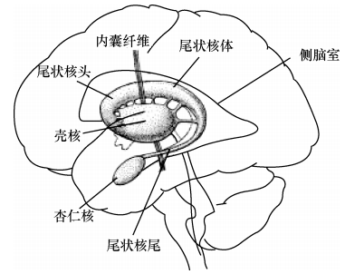
2.5 皮质下脑区
3、基底核
基底核的功能主要是接收不同皮层的输入，然后输出到运动皮层、动眼区域、前扣带回等多个平行环路。
尾状核和壳核称为纹状体，是基底核的一个重要结构，接收来自大脑皮层、脑干和丘脑的输入。苍白球和黑质是主要的输出核团，发出大量抑制纤维到丘脑。
帕金森病和亨廷顿舞蹈症都和基底核的退化有关。

Slide 51
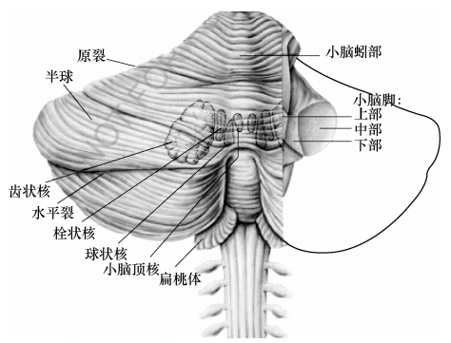
2.6 小脑
小脑左半球背侧图
小脑输入和输出经过前、 中、 后小脑脚。输入来自脑桥和脊髓中不同的来源，小脑输出通过丘脑的腹侧侧核团到达大脑皮层，同时也到达一些脑干运动区域 。
小脑功能主要有调节躯体平衡、协调运动、运动学习以及协助优化感觉信息。

Slide 52
2.7 神经动作电位
神经动作电位（或峰电位）：神经元间通信和信息传递的基本单元。
峰电位活动编码信息的可能方式：
（1）放电率（频率）
通过神经元发放峰电位的频率来编码。
在短时间窗口下，峰电位的发放率并不稳定，很多BCI应用中，以20~100ms的一段来记录峰电位。
将峰电位序列与高斯滤波器进行卷积，把离散的发放变成连续的信号，以提高时间分辨率。

Slide 53
2.7 神经动作电位
神经动作电位（或峰电位）：神经元间通信和信息传递的基本单元。
峰电位活动编码信息的可能方式：
（2）时序
精确的时域发放模式携带着信息，与峰电位发放的数量无关。
时序编码更接近一种补充信息，单个神经元通过峰电位的发放率来编码运动信息，而多个神经元的时序同步性编码其他信息，如注意力。

Slide 54
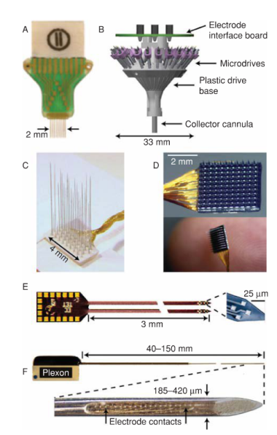
2.8 峰电位记录和处理
（1）微电极记录
a. 微线电极
b. 四电极
c. 浮置电极阵列
d. 犹他阵列（100电极）
e. 密歇根探针
f. U探针

Slide 55
2.8 峰电位记录和处理
（2）电极信号调理
调理：消除记录信号中噪声的过程。
最有效的调理方法：在尽可能离电极近的地方调节信号
通过前级放大器在离电极非常近的地方放大信号；
进一步滤波和放大

Slide 56
2.8 峰电位记录和处理
（3）峰电位分类
峰电位分类：识别单个神经元的发放。
人工识别方法：选取峰电位波形的特征集得到一个分类模板，再利用相似性矩阵与模板波形进行比较；
机器自动识别方法：无参数的聚类算法、贝叶斯分类（后续章节详细介绍）

Slide 57
2.9 本章小结
1、本章回顾了运动过程中所涉及的脑区的解剖学结构，并着重介绍了几个大脑皮层的重要区域，如M1区可以引导运动的方向，运动前区PM处理更复杂、更抽象的运动计划。
2、引入运动层级概念了解各脑区的不同功能，从而在设计 BCI 时，决定哪个脑区来记录其神经活动。
3、介绍了脑区中的神经解码方式和多种记录电极，未来不管是峰电位的分类或是头颅深处的神经活动记录，仍有大量技术问题有待解决。

